Slide 1
Componentes electrónicos
Curso Básico Arduino
Universidad Kennedy
2019

Slide 2
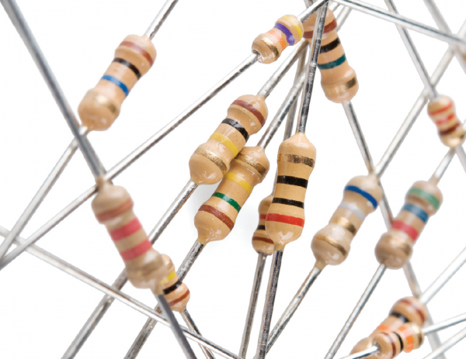
resistencia

Slide 3
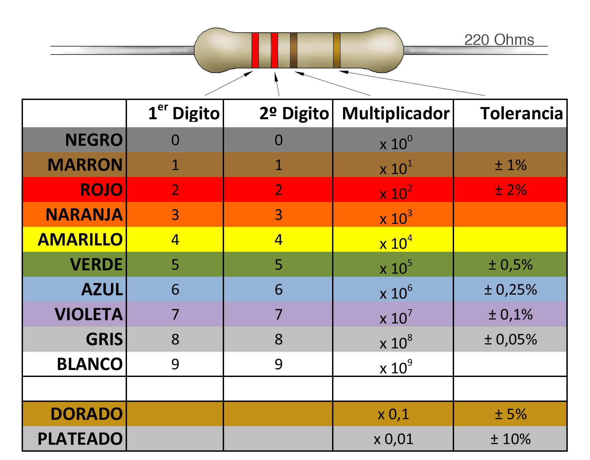
Código de colores

Slide 4
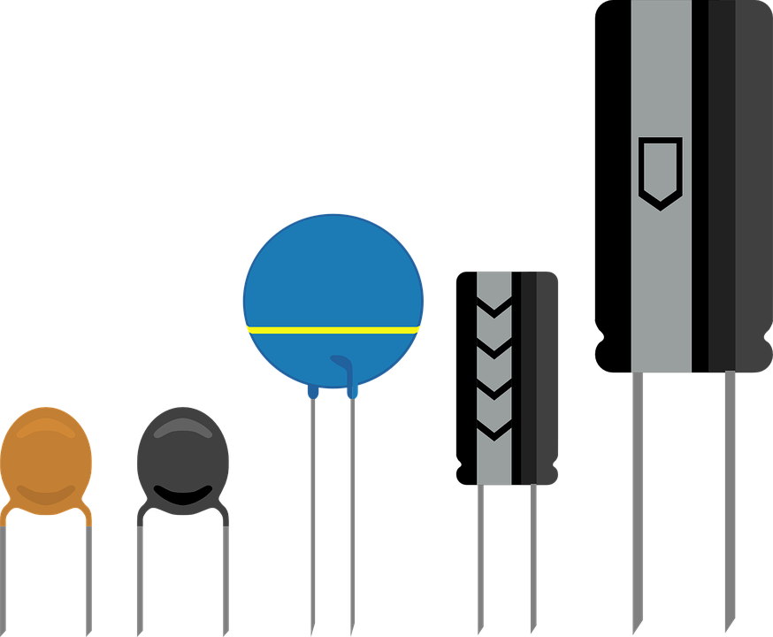
condensador

Slide 5
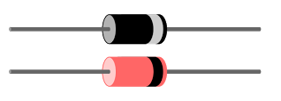
diodo

Slide 6
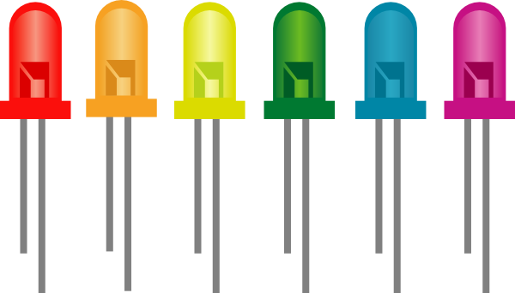
Led

Slide 7
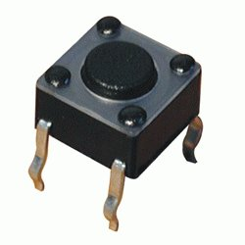
pulsador

Slide 8
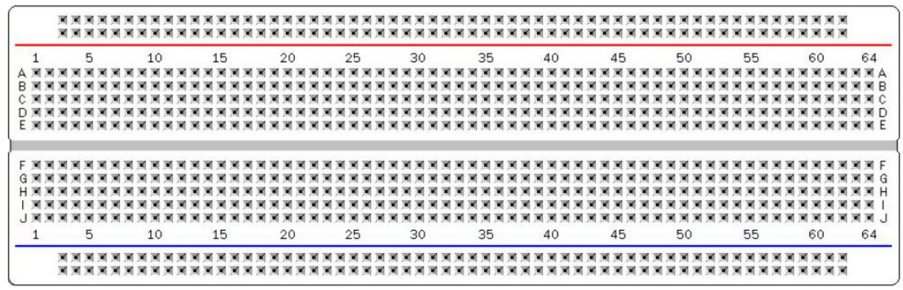
Protoboard

Slide 9
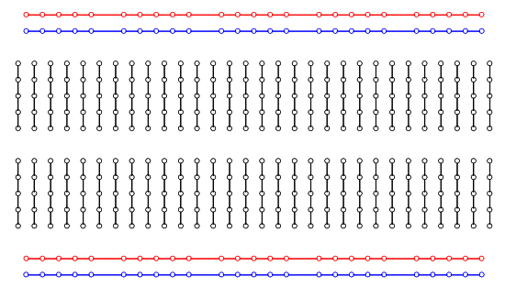
Protoboard 2

